Slide 1

CEA055 – Estatística e Probabilidade
Modelos Discretos I
Objetivos da aula:
Conhecer a distribuição uniforme discreta e a distribuição de Bernoulli.
Conhecer a distribuição geométrica e calcular suas probabilidades.
Referências:
Bussab, Morettin. Estatística Básica, 9ed — Cap. 6 (6.6.1, 6.6.2)
Montgomery, Runger. Applied Statistics and Probability for Engineers, 7th ed — Cap. 3 (3.4, 3.6)
Magalhães, Lima. Noções de Probabilidade e Estatística, 5ed — Cap. 3 (3.2, 3.3)
Morettin. Estatística Básica: Probabilidade e Inferência — Cap. 4 (4.1, 4.2, 4.3)
CEA055 - Estatística e Probabilidade - Professor: Marcos Goulart Lima

Slide 2
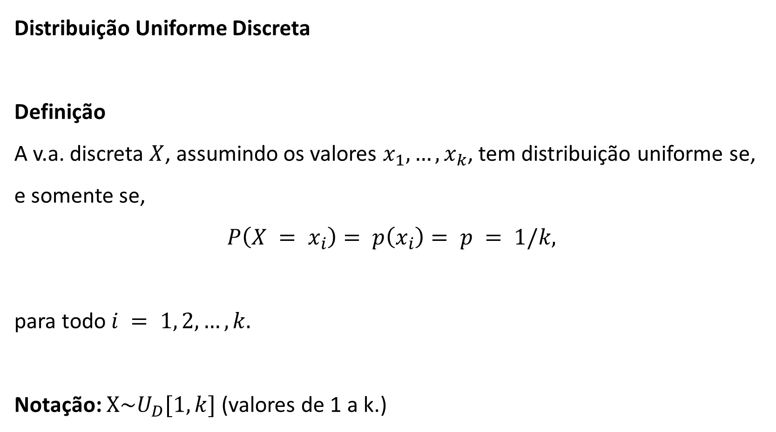
Distribuição Uniforme Discreta
Definição
A v.a. discreta $X$, assumindo os valores $x_{1}, …, x_{k}$, tem distribuição uniforme se, e somente se,
$$P\left(X = x_{i}\right)= p\left(x_{i}\right)= p = 1/k,$$
para todo $i = 1, 2, …, k.$
Notação: $X\sim U_{D}[1,k]$ (valores de 1 a k.)
CEA055 - Estatística e Probabilidade - Professor: Marcos Goulart Lima

Slide 3

Distribuição Uniforme Discreta
Esperança
$$E\left(X\right)=\frac{1}{k}\sum_{i=1}^{k}{x_{i}},$$
Variância
$$Var\left(X\right)=\frac{1}{k}\left\{\sum_{i=1}^{k}{x_{i}^{2}}−\frac{{\left(\sum_{i=1}^{k}{x_{i}}\right)}^{2}}{k}\right\}.$$
F.d.a
$$F\left(X\right)=\sum_{(x_{i}≤x)}{\frac{1}{k}},$$
CEA055 - Estatística e Probabilidade - Professor: Marcos Goulart Lima

Slide 4
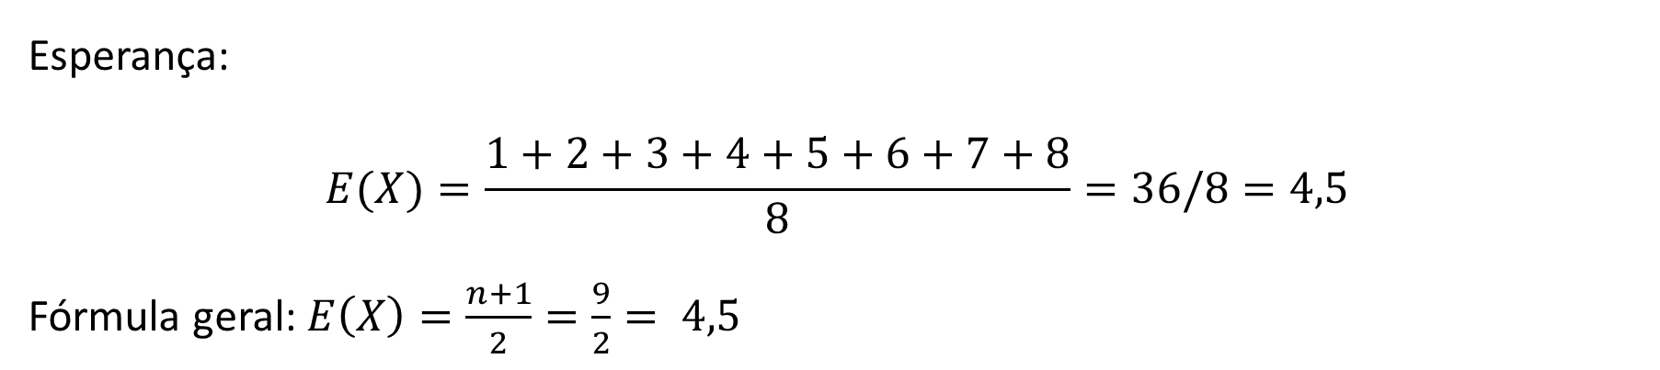
Exemplo. Em um RPG de mesa, um jogador rola um dado de 8 lados (d8) para determinar o dano de um feitiço. Seja X o resultado do lançamento.
Tabela de distribuição de probabilidade:
x | 1 | 2 | 3 | 4 | 5 | 6 | 7 | 8
P(X = x) | 1/8 | 1/8 | 1/8 | 1/8 | 1/8 | 1/8 | 1/8 | 1/8
Esperança:
$$E(X)=\frac{1+2+3+4+5+6+7+8}{8}=36/8=4,5$$
Fórmula geral: $E\left(X\right)=\frac{n+1}{2}=\frac{9}{2}= 4,5$
CEA055 - Estatística e Probabilidade - Professor: Marcos Goulart Lima

Slide 5
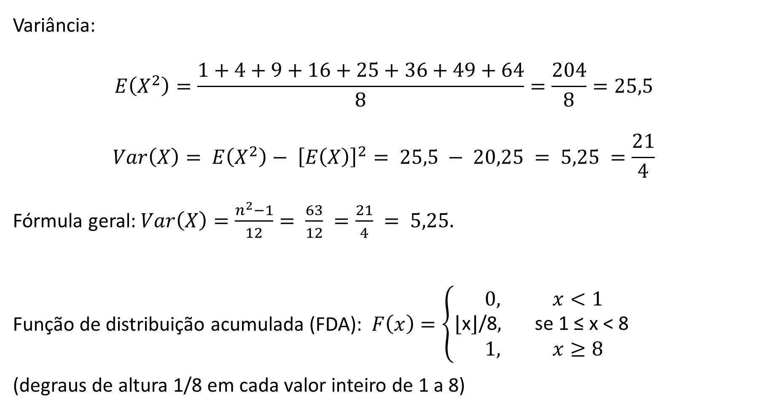
Variância:
$$E\left(X^{2}\right)=\frac{1+4+9+16+25+36+49+64}{8}=\frac{204}{8}=25,5$$
$$Var\left(X\right)= E\left(X^{2}\right)− {\left[E\left(X\right)\right]}^{2}= 25,5 − 20,25 = 5,25 =\frac{21}{4}$$
Fórmula geral: $Var\left(X\right)=\frac{n^{2}−1}{12}= \frac{63}{12} =\frac{21}{4} = 5,25.$
Função de distribuição acumulada (FDA): $F\left(x\right)=\left\{\begin{aligned}0, x<1 \\ &\text{⌊}\text{x}\text{⌋/8}, \text{se}\text{ 1 ≤ }\text{x}\text{ < 8 } \\ 1, x≥8\end{aligned}\right.$
(degraus de altura 1/8 em cada valor inteiro de 1 a 8)
CEA055 - Estatística e Probabilidade - Professor: Marcos Goulart Lima

Slide 6
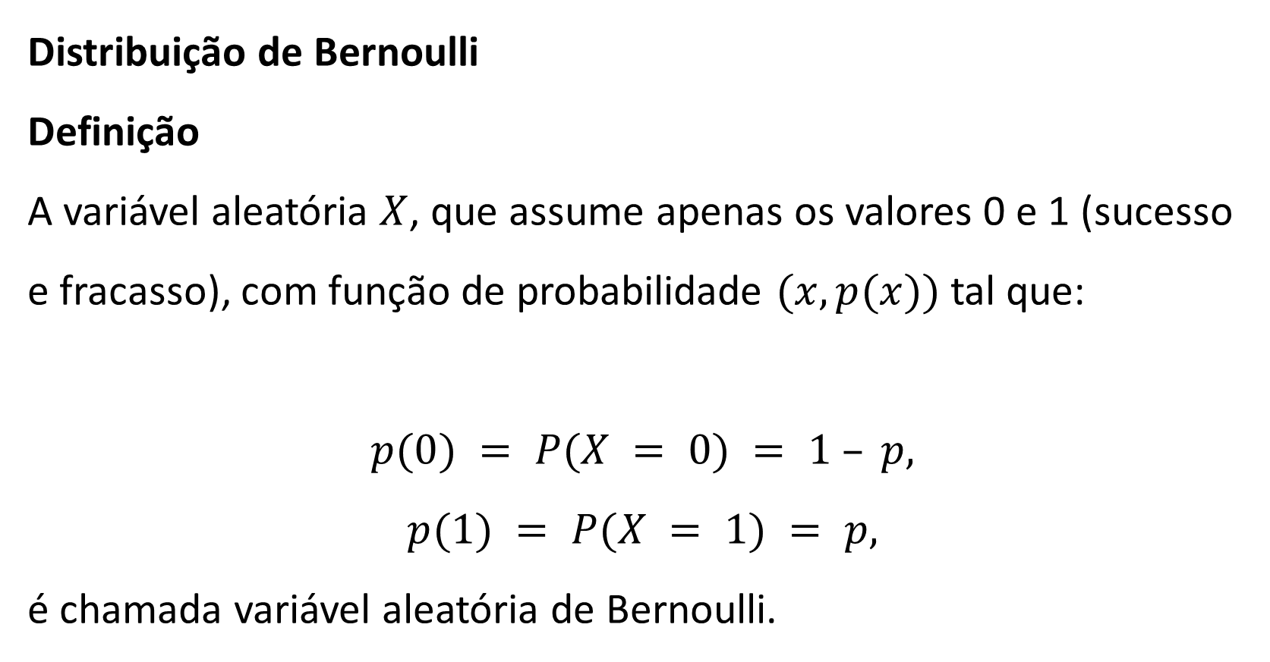
Distribuição de Bernoulli
Definição
A variável aleatória $X$, que assume apenas os valores 0 e 1 (sucesso e fracasso), com função de probabilidade $(x, p(x))$ tal que:
$$p(0) = P(X = 0) = 1 – p,$$
$$p(1) = P(X = 1) = p,$$
é chamada variável aleatória de Bernoulli.
CEA055 - Estatística e Probabilidade - Professor: Marcos Goulart Lima

Slide 7

Distribuição de Bernoulli
$P\left(X=x\right)=p^{x}{\left(1−p\right)}^{1−x}$
Esperança
$$E\left(X\right)=p,$$
Variância
$$Var\left(X\right)=p−p^{2}=p(1−p).$$
F.d.a
$$F\left(x\right)=\left\{\begin{aligned}0, \\ 1−p \\ 1,\end{aligned},\right. \begin{matrix}se x<0, \\ se 0≤x< 1, \\ se x≥1.\end{matrix}$$
CEA055 - Estatística e Probabilidade - Professor: Marcos Goulart Lima

Slide 8
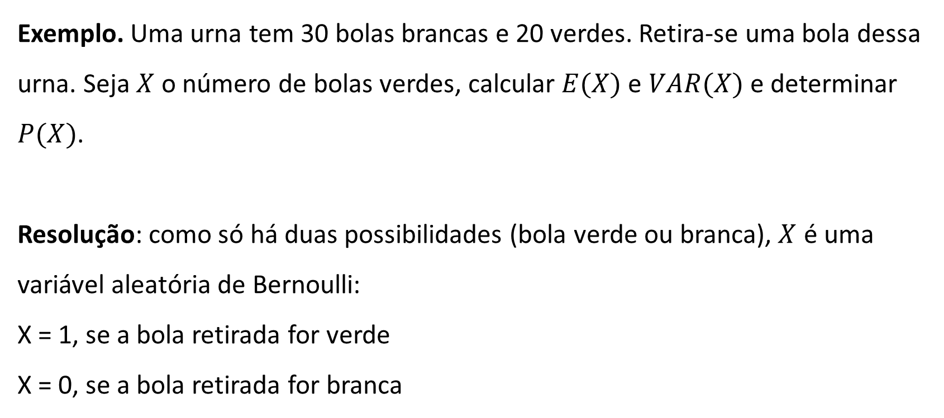
Exemplo. Uma urna tem 30 bolas brancas e 20 verdes. Retira-se uma bola dessa urna. Seja $X$ o número de bolas verdes, calcular $E(X)$ e $VAR(X)$ e determinar $P(X)$.
Resolução: como só há duas possibilidades (bola verde ou branca), $X$ é uma variável aleatória de Bernoulli:
X = 1, se a bola retirada for verde
X = 0, se a bola retirada for branca
CEA055 - Estatística e Probabilidade - Professor: Marcos Goulart Lima

Slide 9
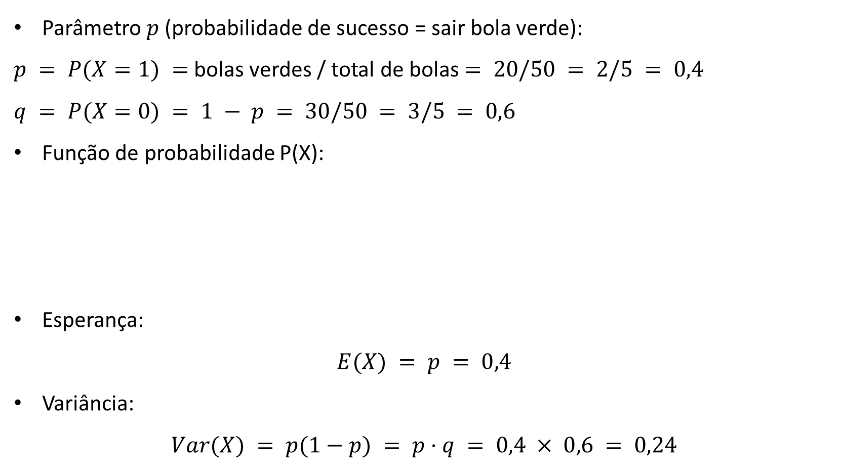
Parâmetro $p$ (probabilidade de sucesso = sair bola verde):
$p = P(X=1) =$ bolas verdes / total de bolas $= 20/50 = 2/5 = 0,4$
$q = P(X=0) = 1 − p = 30/50 = 3/5 = 0,6$
Função de probabilidade P(X):
Esperança:
$$E(X) = p = 0,4$$
Variância:
$$Var(X) = p(1−p) = p·q = 0,4 × 0,6 = 0,24$$
x | 0 | 1
P(X = x) | 0,6 | 0,4
CEA055 - Estatística e Probabilidade - Professor: Marcos Goulart Lima

Slide 10
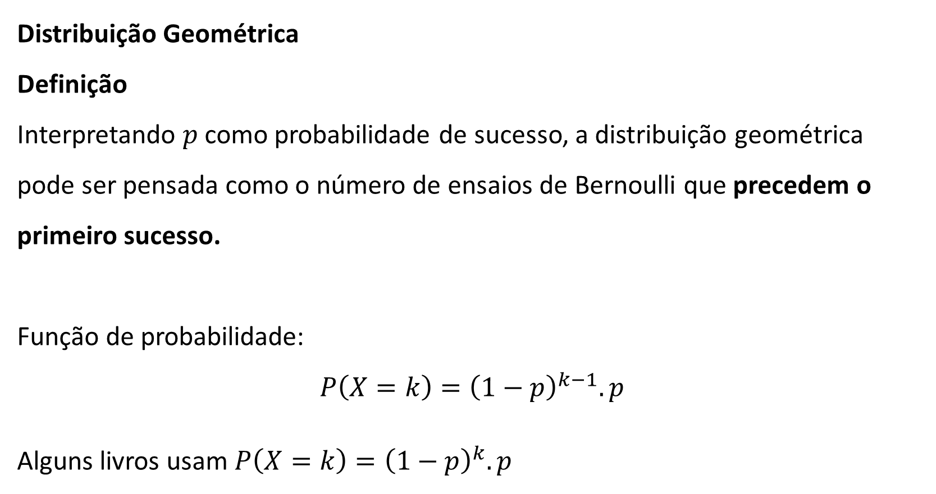
Distribuição Geométrica
Definição
Interpretando $p$ como probabilidade de sucesso, a distribuição geométrica pode ser pensada como o número de ensaios de Bernoulli até o primeiro sucesso (inclusive).
Função de probabilidade:
$$P\left(X=k\right)={\left(1−p\right)}^{k−1}.p$$
Alguns livros usam $P\left(X=k\right)={\left(1−p\right)}^{k}.p$
CEA055 - Estatística e Probabilidade - Professor: Marcos Goulart Lima

Slide 11

Distribuição Geométrica
Esperança
$$E\left(X\right)=\frac{1}{p}$$
Variância
$$VAR\left(X\right)=\frac{1−p}{p^{2}}.$$
CEA055 - Estatística e Probabilidade - Professor: Marcos Goulart Lima

Slide 12
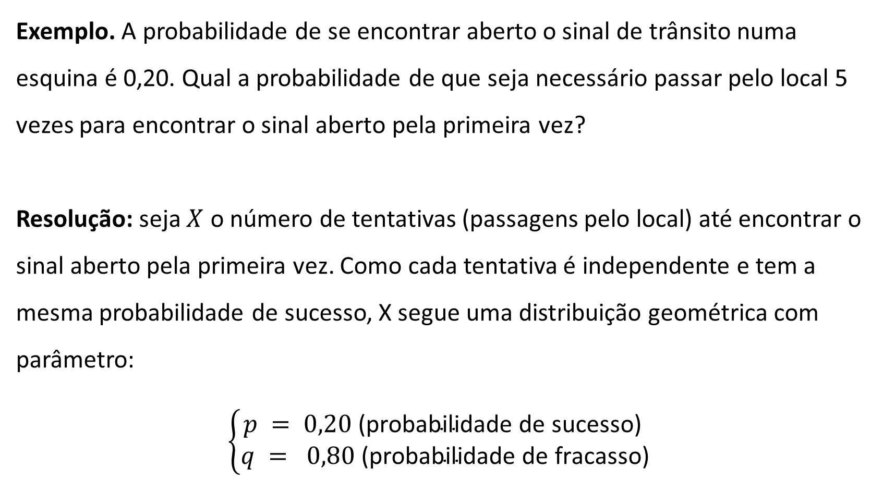
Exemplo. A probabilidade de se encontrar aberto o sinal de trânsito numa esquina é 0,20. Qual a probabilidade de que seja necessário passar pelo local 5 vezes para encontrar o sinal aberto pela primeira vez?
Resolução: seja $X$ o número de tentativas (passagens pelo local) até encontrar o sinal aberto pela primeira vez. Como cada tentativa é independente e tem a mesma probabilidade de sucesso, X segue uma distribuição geométrica com parâmetro:
$$\left\{\begin{aligned}p = 0,20\text{ (}\text{probabilidade} \text{de} \text{sucesso}\text{) } \\ q = 0,80\text{ (}\text{probabilidade} \text{de} \text{fracasso}\text{)}\end{aligned}\right.$$
CEA055 - Estatística e Probabilidade - Professor: Marcos Goulart Lima

Slide 13
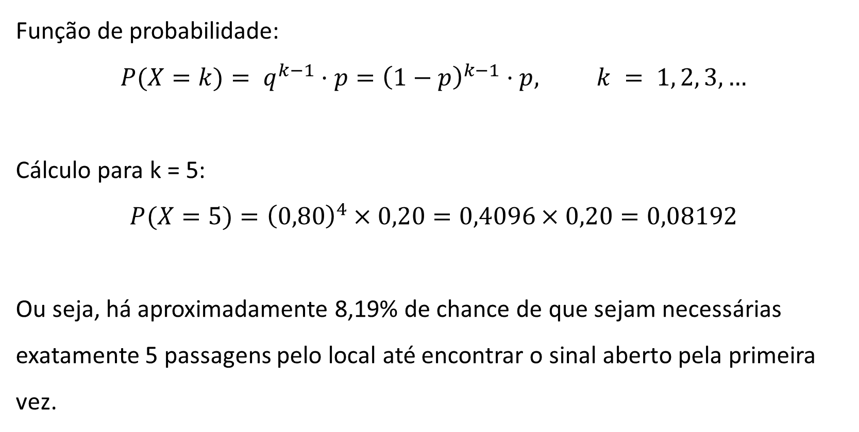
Função de probabilidade:
$$P(X=k)= q^{k−1}·p={\left(1−p\right)}^{k−1}·p, k = 1, 2, 3, …$$
Cálculo para k = 5:
$$P(X=5)={\left(0,80\right)}^{4}×0,20=0,4096×0,20=0,08192$$
Ou seja, há aproximadamente 8,19% de chance de que sejam necessárias exatamente 5 passagens pelo local até encontrar o sinal aberto pela primeira vez.
CEA055 - Estatística e Probabilidade - Professor: Marcos Goulart Lima

Slide 14
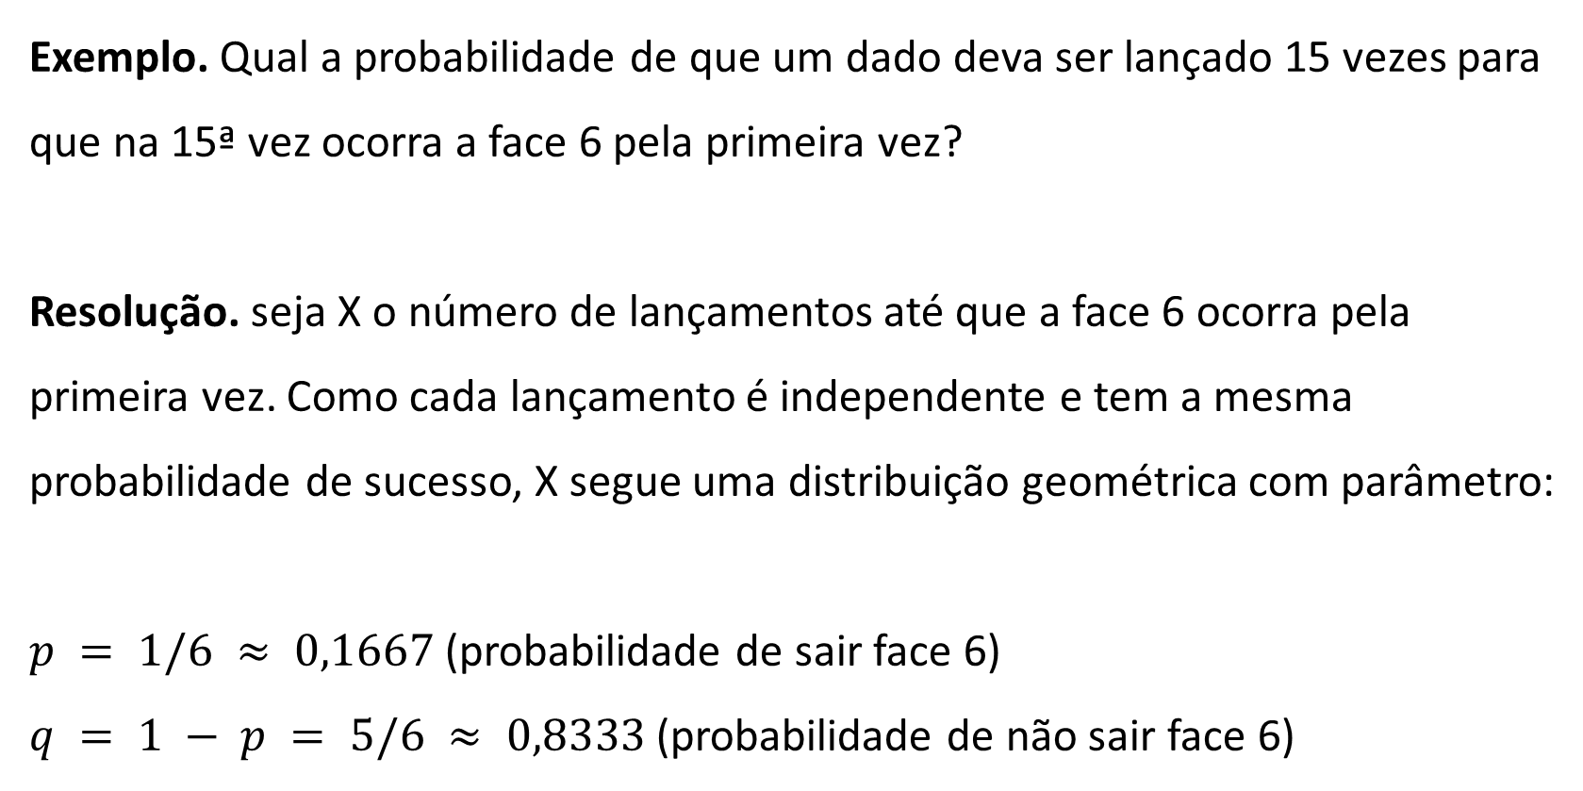
Exemplo. Qual a probabilidade de que um dado deva ser lançado 15 vezes para que na 15ª vez ocorra a face 6 pela primeira vez?
Resolução. seja X o número de lançamentos até que a face 6 ocorra pela primeira vez. Como cada lançamento é independente e tem a mesma probabilidade de sucesso, X segue uma distribuição geométrica com parâmetro:
$p = 1/6 ≈ 0,1667$(probabilidade de sair face 6)
$q = 1 − p = 5/6 ≈ 0,8333$(probabilidade de não sair face 6)
CEA055 - Estatística e Probabilidade - Professor: Marcos Goulart Lima

Slide 15
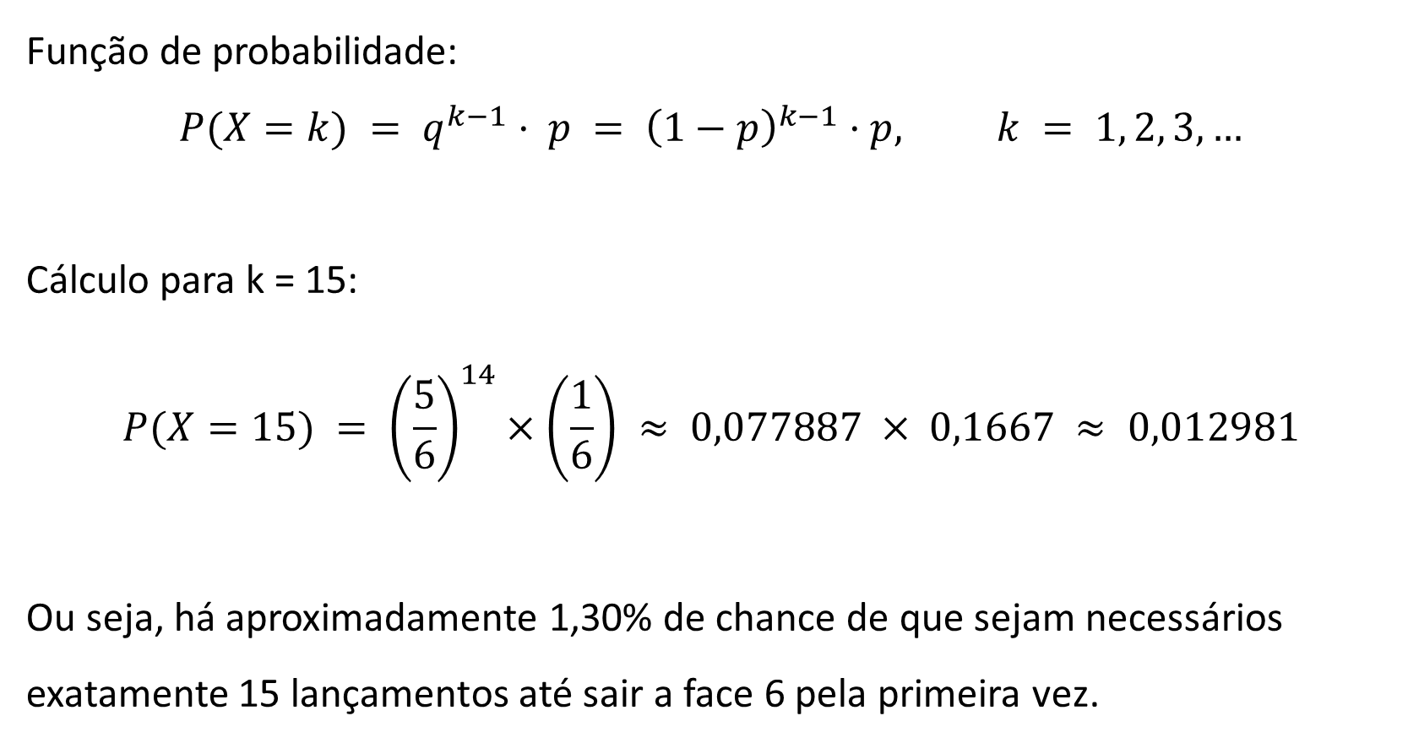
Função de probabilidade:
$$P(X=k) = q^{k−1}· p = {\left(1−p\right)}^{k−1}·p, k = 1, 2, 3, …$$
Cálculo para k = 15:
$$P(X=15) = {\left(\frac{5}{6}\right)}^{14}×\left(\frac{1}{6}\right) ≈ 0,077887 × 0,1667 ≈ 0,012981$$
Ou seja, há aproximadamente 1,30% de chance de que sejam necessários exatamente 15 lançamentos até sair a face 6 pela primeira vez.
CEA055 - Estatística e Probabilidade - Professor: Marcos Goulart Lima

Slide 16
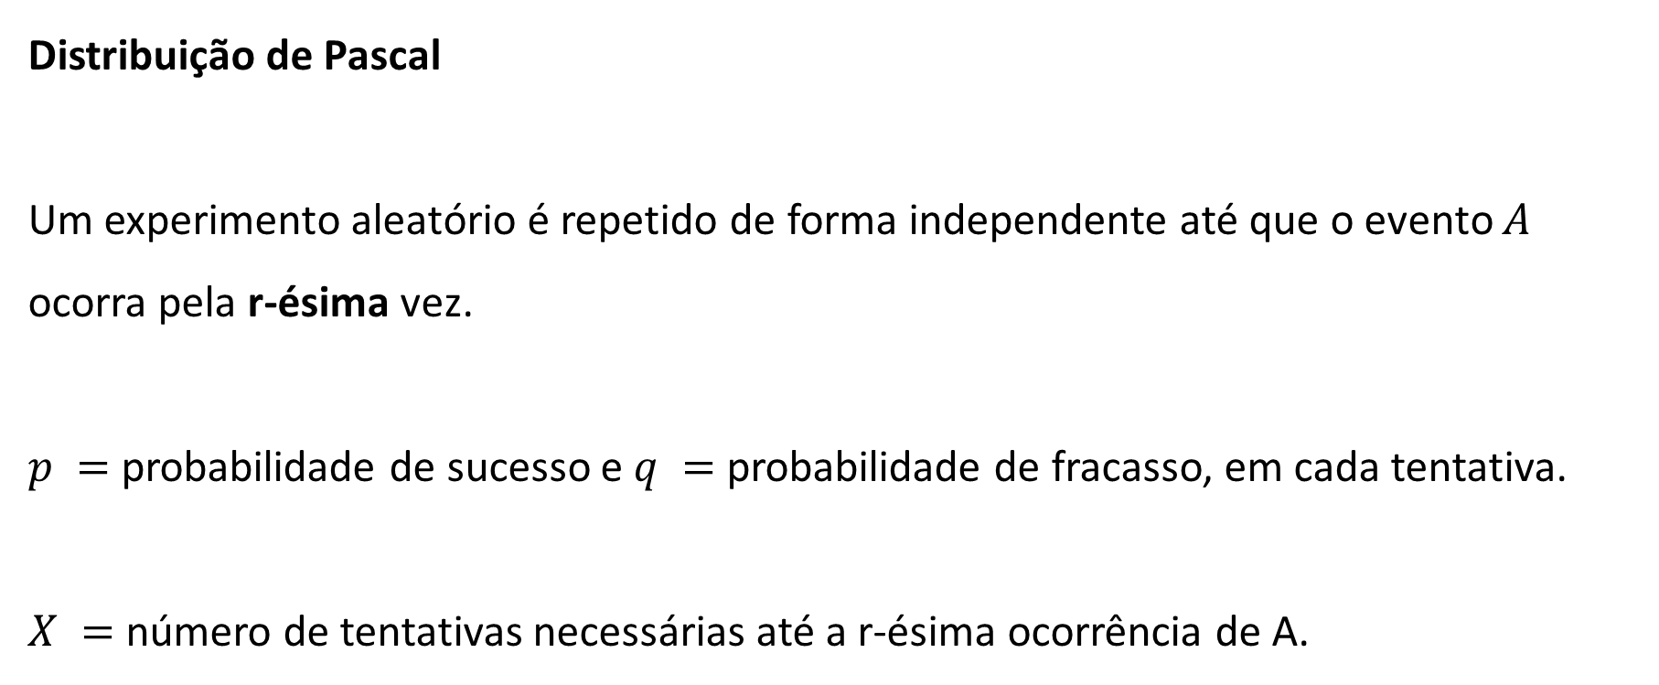
Distribuição de Pascal
Um experimento aleatório é repetido de forma independente até que o evento $A$ ocorra pela r-ésima vez.
$p =$ probabilidade de sucesso e $q =$ probabilidade de fracasso, em cada tentativa.
$X =$número de tentativas necessárias até a r-ésima ocorrência de A.
CEA055 - Estatística e Probabilidade - Professor: Marcos Goulart Lima

Slide 17
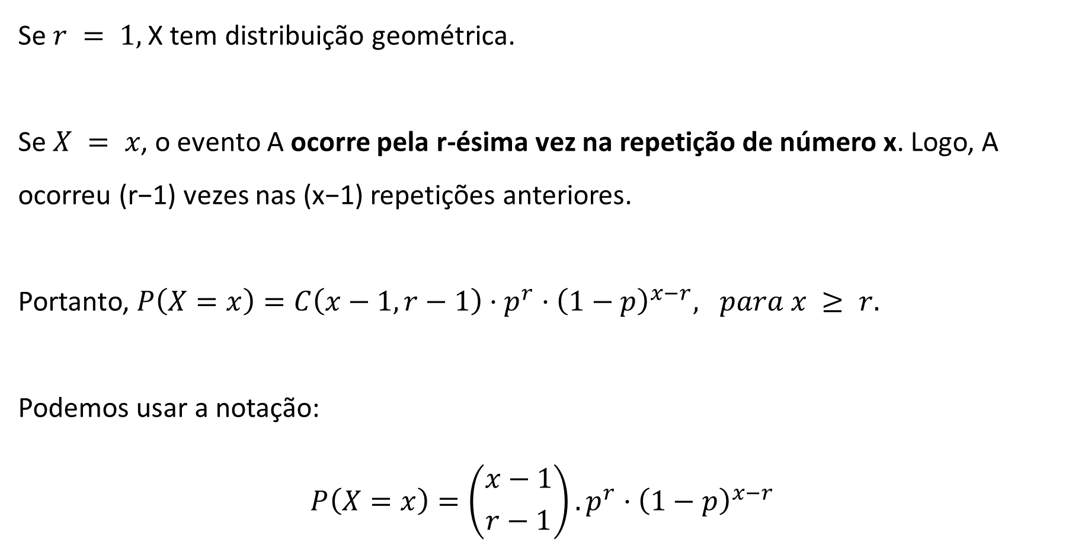
Se $r = 1,$X tem distribuição geométrica.
Se $X = x$, o evento A ocorre pela r-ésima vez na repetição de número x. Logo, A ocorreu (r−1) vezes nas (x−1) repetições anteriores.
Portanto, $P\left(X=x\right)=C\left(x−1, r−1\right)·p^{r}·{\left(1−p\right)}^{x−r}, para x ≥ r.$
Podemos usar a notação:
$$P\left(X=x\right)=\left({x−1 \atop r−1}\right).p^{r}·{\left(1−p\right)}^{x−r}$$
CEA055 - Estatística e Probabilidade - Professor: Marcos Goulart Lima

Slide 18
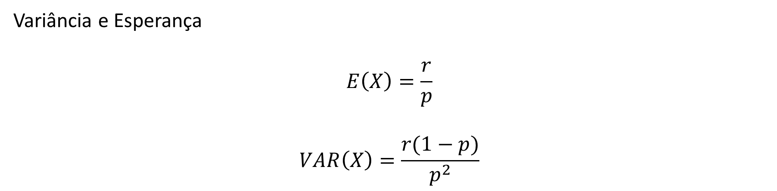
Variância e Esperança
$$E\left(X\right)=\frac{r}{p}$$
$$VAR\left(X\right)=\frac{r(1−p)}{p^{2}}$$
CEA055 - Estatística e Probabilidade - Professor: Marcos Goulart Lima

Slide 19
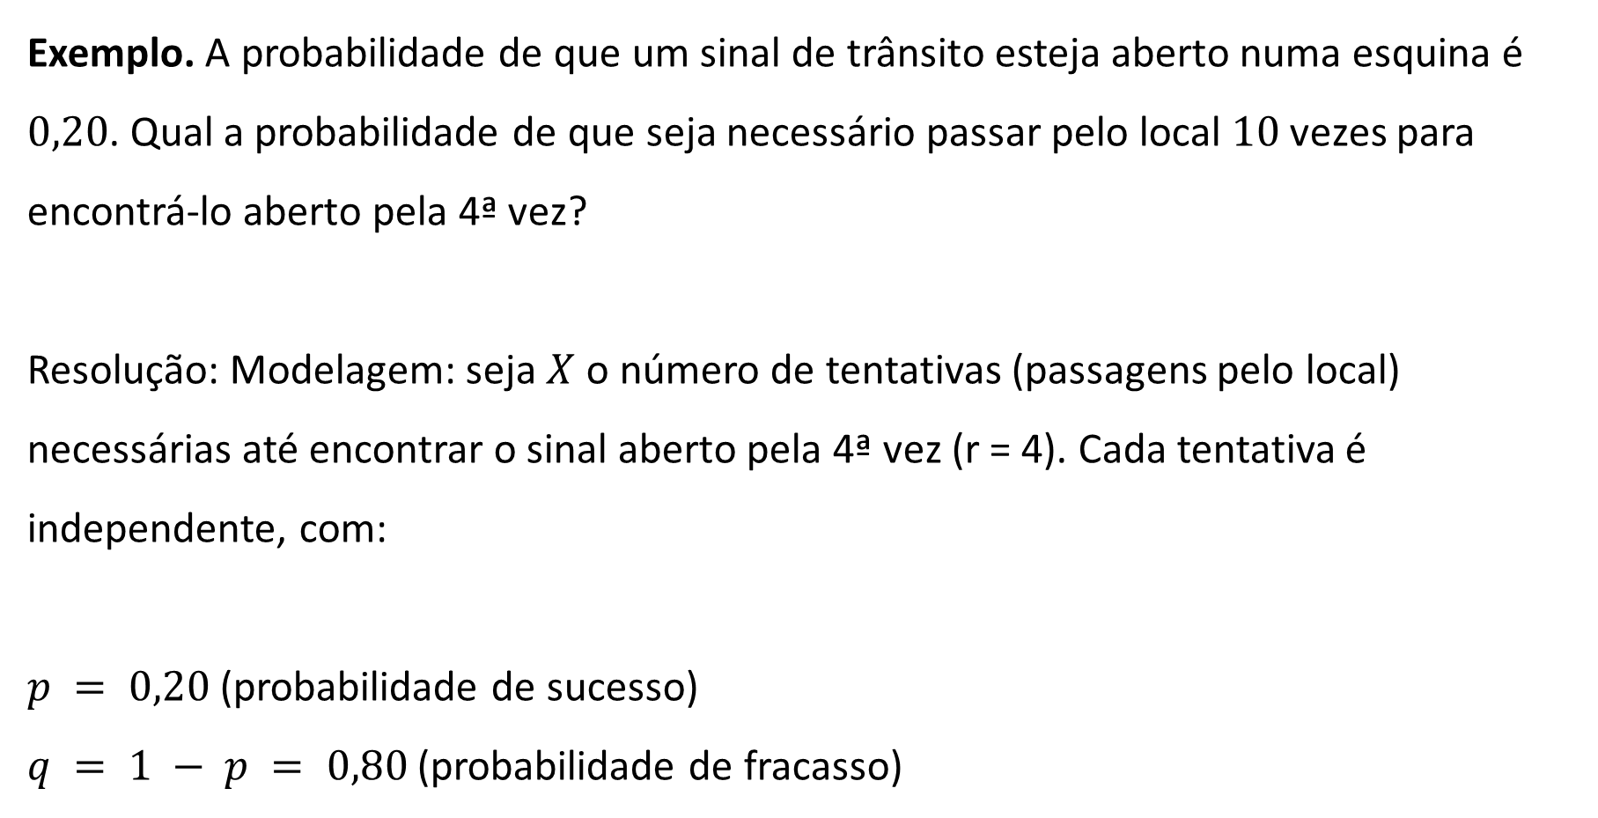
Exemplo. A probabilidade de que um sinal de trânsito esteja aberto numa esquina é $0,20$. Qual a probabilidade de que seja necessário passar pelo local $10$vezes para encontrá-lo aberto pela 4ª vez?
Resolução: Modelagem: seja $X$ o número de tentativas (passagens pelo local) necessárias até encontrar o sinal aberto pela 4ª vez (r = 4). Cada tentativa é independente, com:
$p = 0,20$(probabilidade de sucesso)
$q = 1 − p = 0,80$(probabilidade de fracasso)
CEA055 - Estatística e Probabilidade - Professor: Marcos Goulart Lima

Slide 20
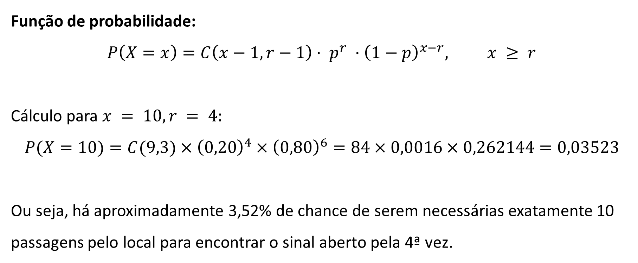
Função de probabilidade:
$$P\left(X=x\right)=C\left(x−1, r−1\right)· p^{r} ·{\left(1−p\right)}^{x−r}, x ≥ r$$
Cálculo para $x = 10, r = 4:$
$$P(X=10)=C(9,3)×{\left(0,20\right)}^{4}×{\left(0,80\right)}^{6}=84×0,0016×0,262144=0,03523$$
Ou seja, há aproximadamente 3,52% de chance de serem necessárias exatamente 10 passagens pelo local para encontrar o sinal aberto pela 4ª vez.
CEA055 - Estatística e Probabilidade - Professor: Marcos Goulart Lima

Slide 21
Atividades referentes à aula
Leitura recomendada:
Bussab & Morettin — Cap. 6: 6.6.1, 6.6.2
Montgomery & Runger — Cap. 3: 3.4, 3.6
Magalhães & Lima — Cap. 3: 3.2, 3.3
Morettin — Cap. 4: 4.1, 4.2, 4.3
CEA055 - Estatística e Probabilidade - Professor: Marcos Goulart Lima

Slide 22
Atividades referentes à aula (continuação)
Exercícios recomendados:
Bussab & Morettin — Cap. 6: Problema 20
Magalhães & Lima — Cap. 3 (3.4 Exercícios): 24 e 25
Montgomery & Runger — Cap. 3: 3.4.1, 3.4.2, 3.4.3, 3.4.4, 3.4.5, 3.6.1, 3.6.3, 3.6.4, 3.6.5 e 3.6.6
CEA055 - Estatística e Probabilidade - Professor: Marcos Goulart Lima

